Slide 1
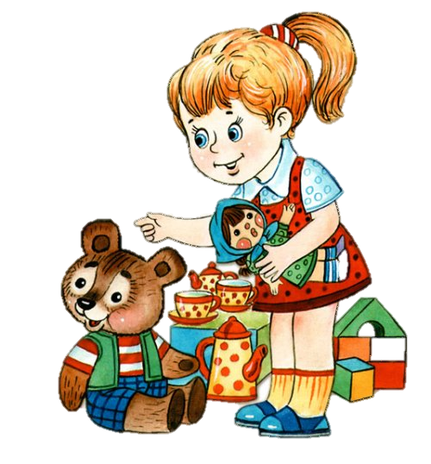
Наш любимый детский сад
Карманникова Елена Саидовна
воспитатель НС(К)Ш-ДС V вида №89
г. Набережные Челны

Slide 2
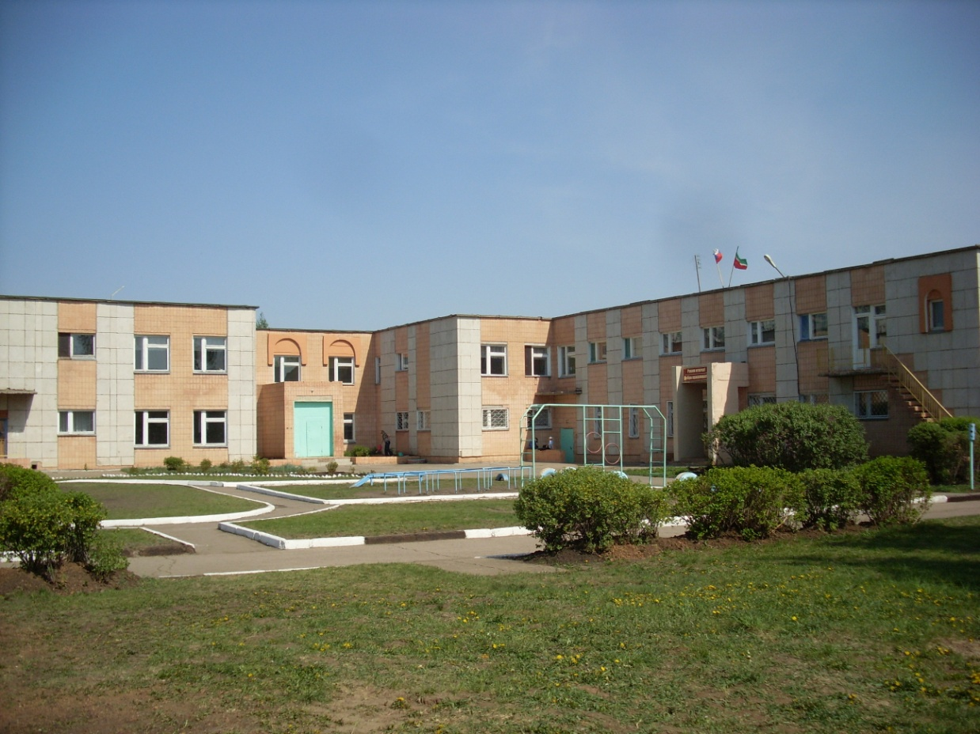
Детский сад - наш второй дом

Slide 3
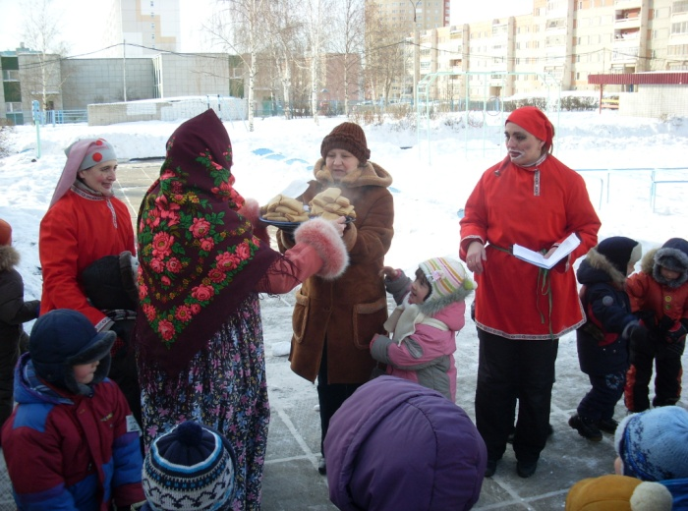
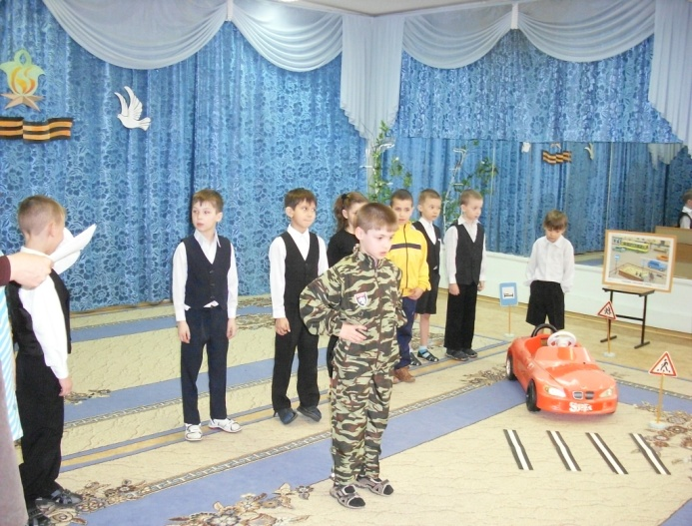
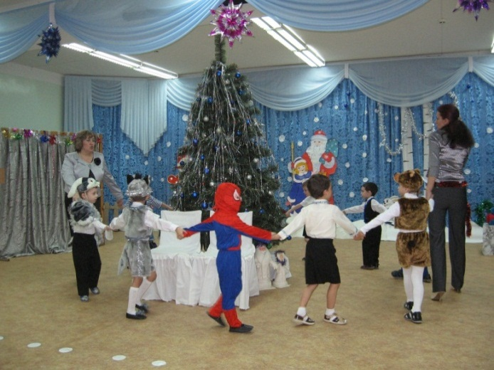
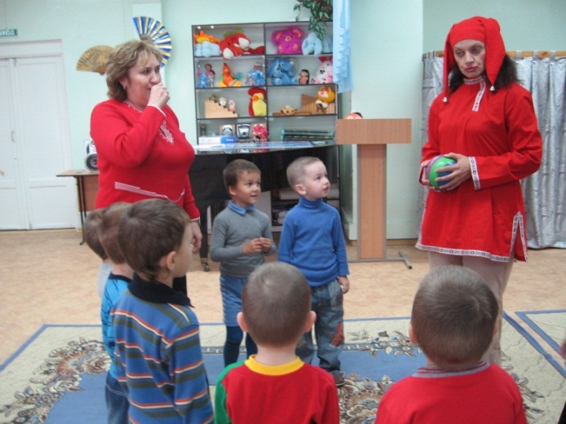
В детском садике живут, здесь играют и поют…
!

Slide 4
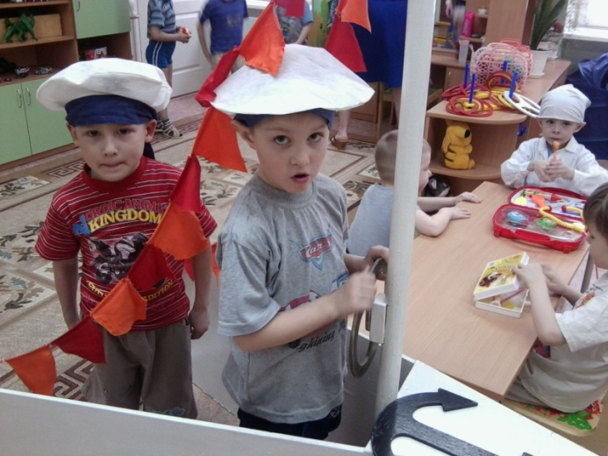
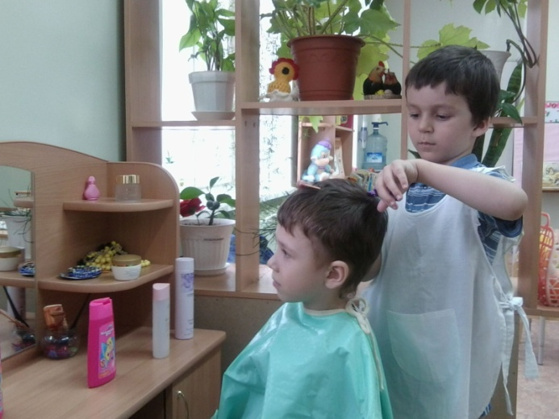
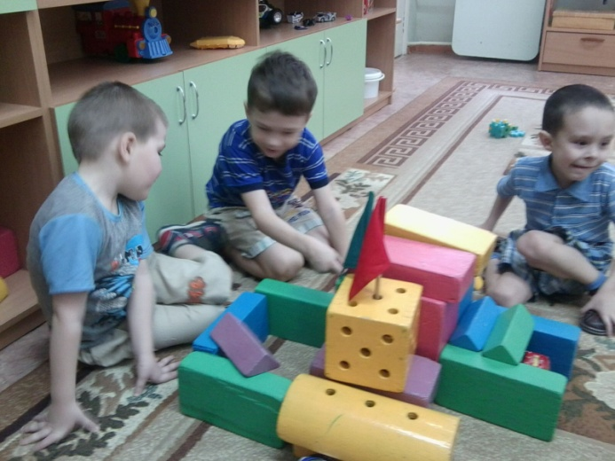
Мы играем
Мы приходим в детский сад, там игрушки стоят.
Паровоз, пароход, дожидаются ребят.
Вот кубики наши,
Мы строим дома.
Ты тоже научишься
Строить сама!

Slide 5
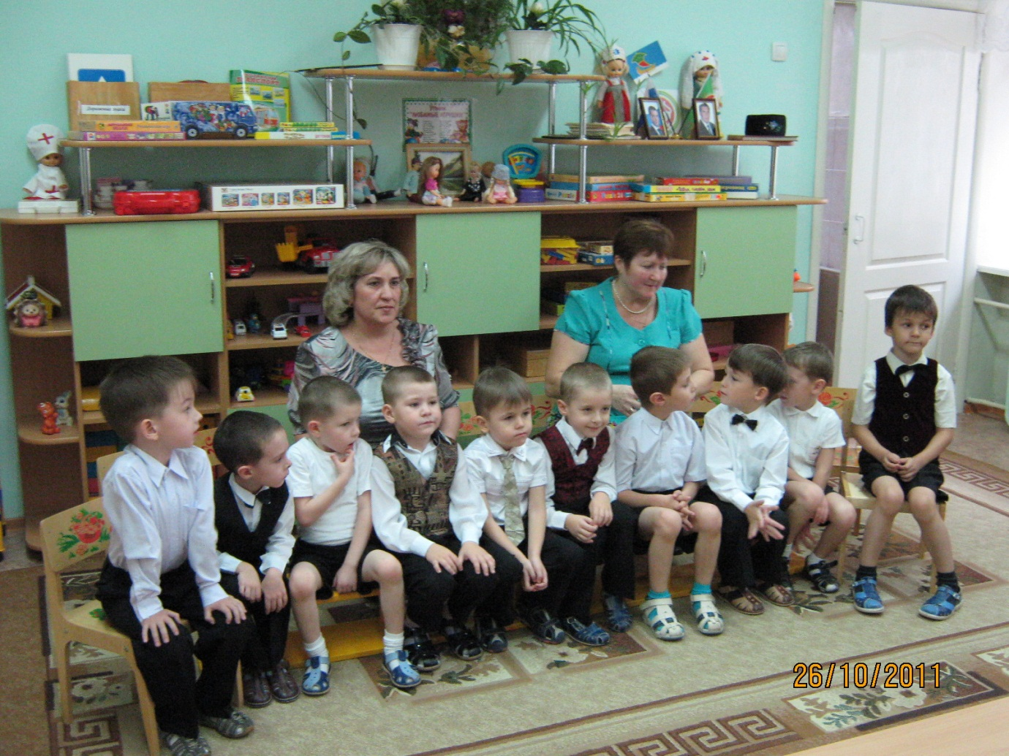
Вот какой хороший дом!
В нем растем мы с каждым днем.

Slide 6
Использованные ресурсы
Рисунок 1 слайда
http://nifiga-sebe.ru/uploads/posts/2009-05/thumbs/1241588309_2.jpg
Фотографии из личного архива
Стихотворения:
«Девочка новая» Н. Найденова,
«Детский сад» О.Выготская,
«Люби детский сад-твой второй дом!» Г.П. Шалаева, О. М. Журавлева,
О.Г. Сазанова.

